Slide 1
EDM
디자이너 매칭 플랫폼
팀 개발자
2024.10.15

Slide 2
Contents
1. 팀원 소개
4. 앱 설명
2. 프로젝트 소개
5. 프로젝트 데모
3. 아키텍처 소개
6. Q&A

Slide 3
1. 팀원 소개
서유진
강롱기
최용훈
연창모
팀리더, 백엔드
프론트엔드, 아키텍처
백엔드, 아키텍처
백엔드, 테스터

Slide 4
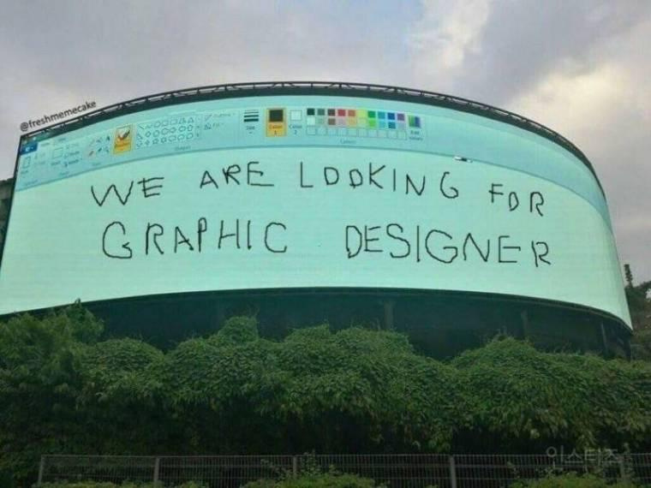
2. 프로젝트 소개
디자이너와 사용자의 원활한 매칭 플랫폼
협업 및 소통
사용자는 요청을 통해 디자이너와 쉽게 연결
맞춤형 작업 의뢰 가능
직관적인 인터페이스
매칭 알고리즘
열린 문화
다양성 및 포용

Slide 5
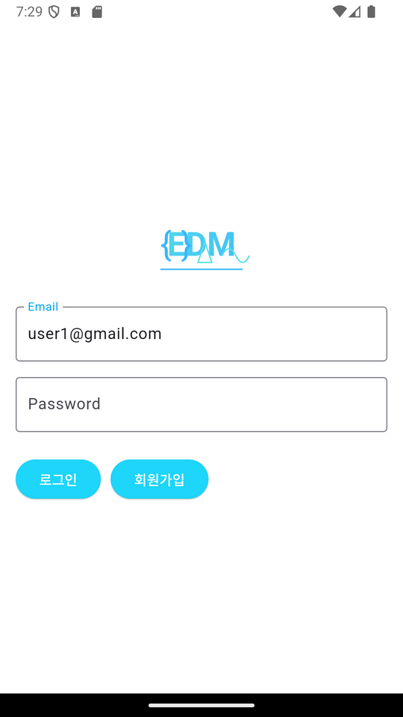
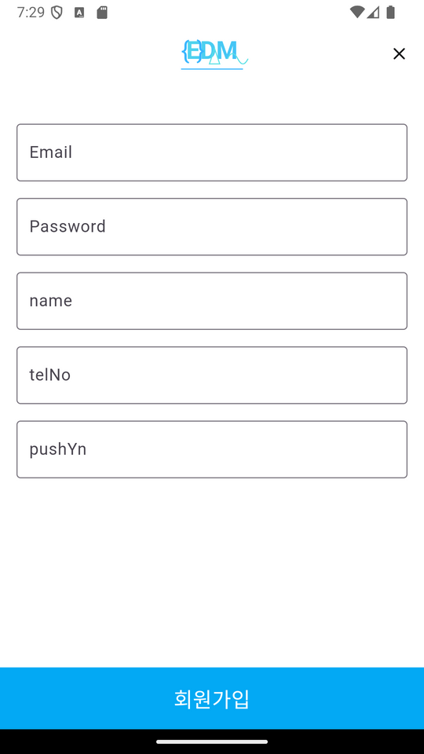
3. 앱 설명

Slide 6
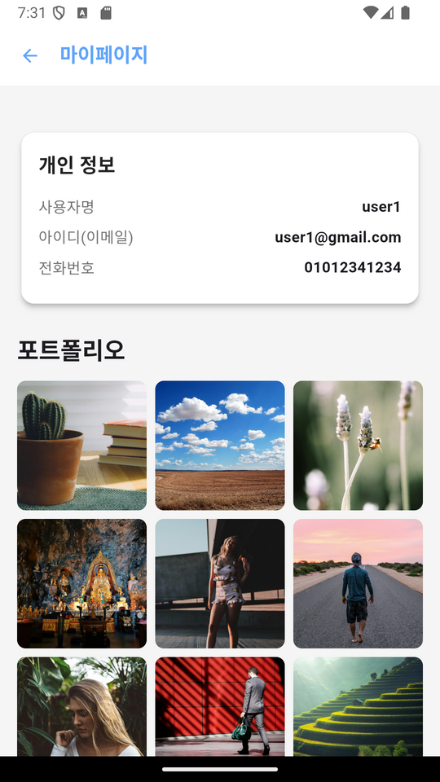
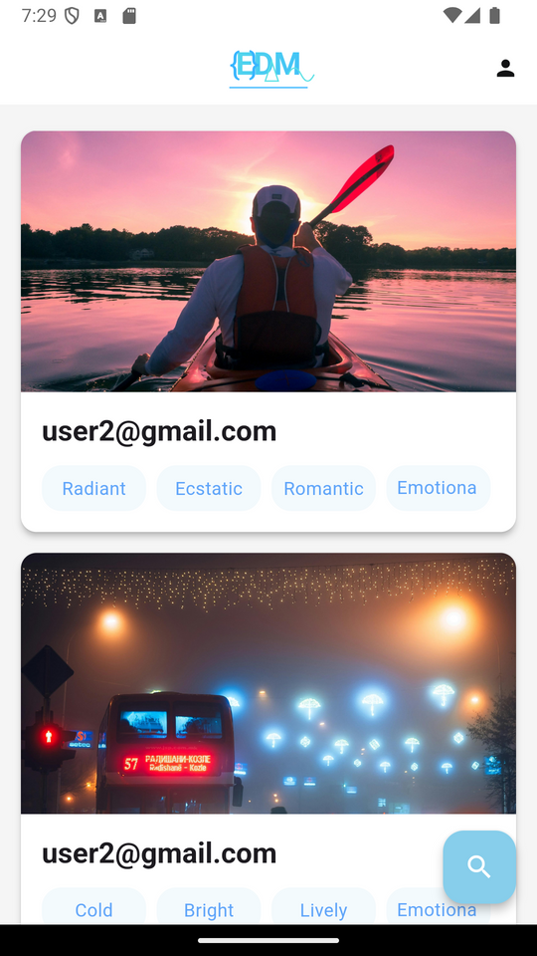
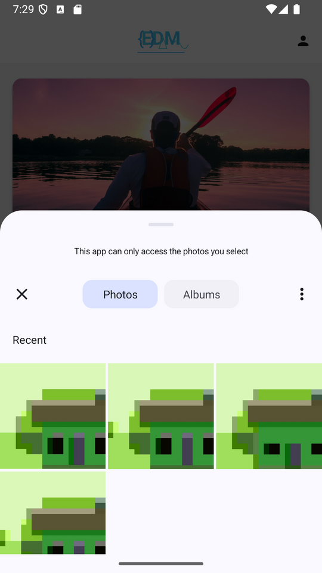
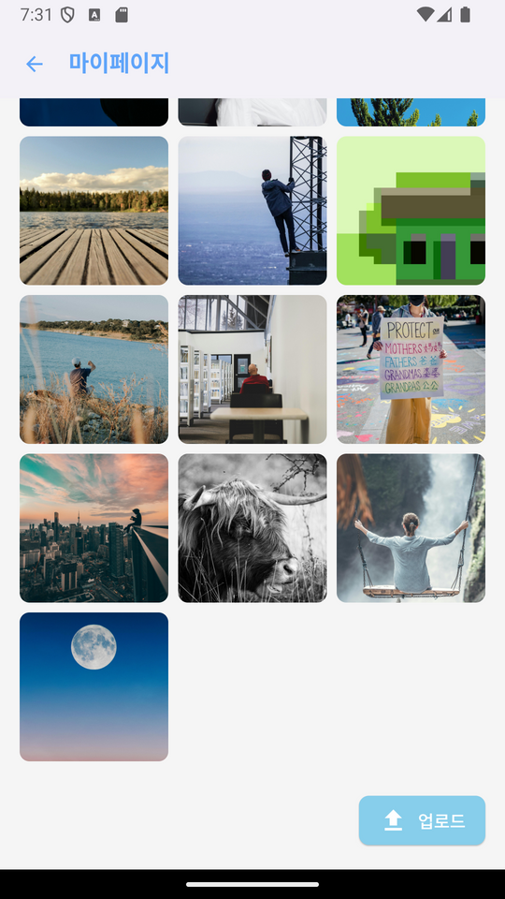
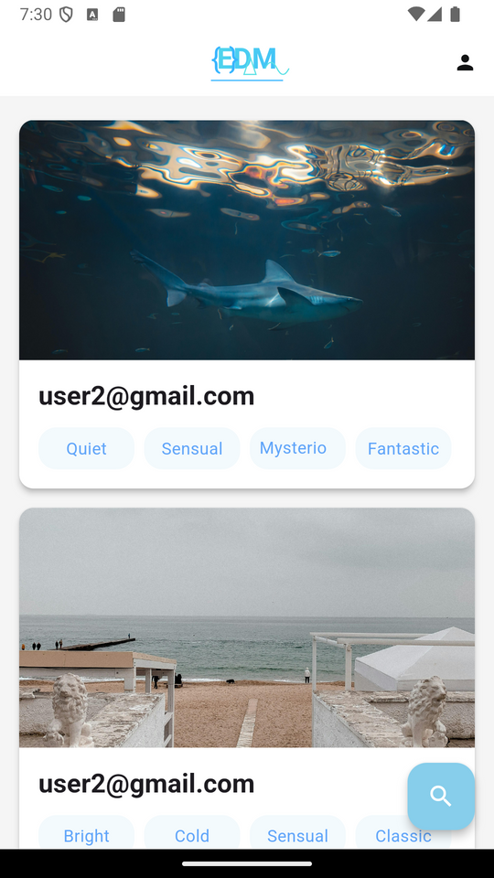
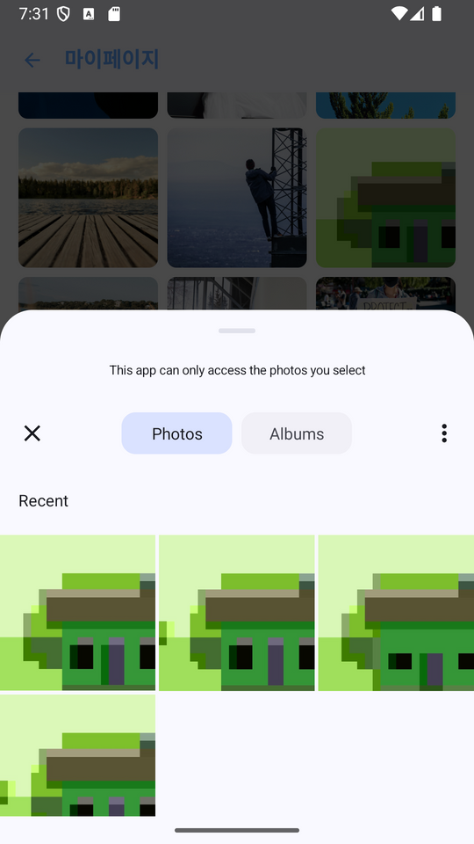
3. 앱 설명

Slide 7
3. 앱 설명

Slide 8
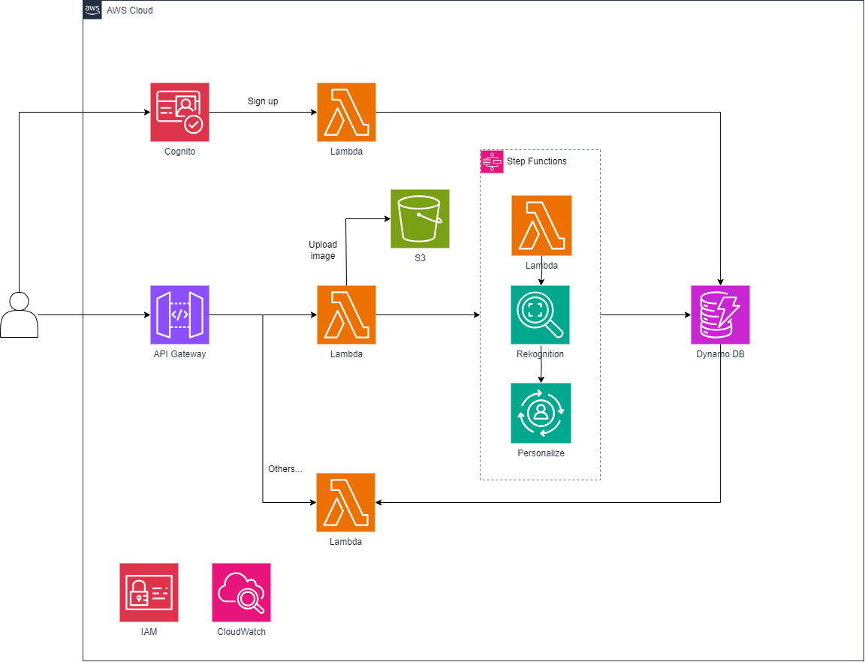
4. 아키텍쳐 소개

Slide 9
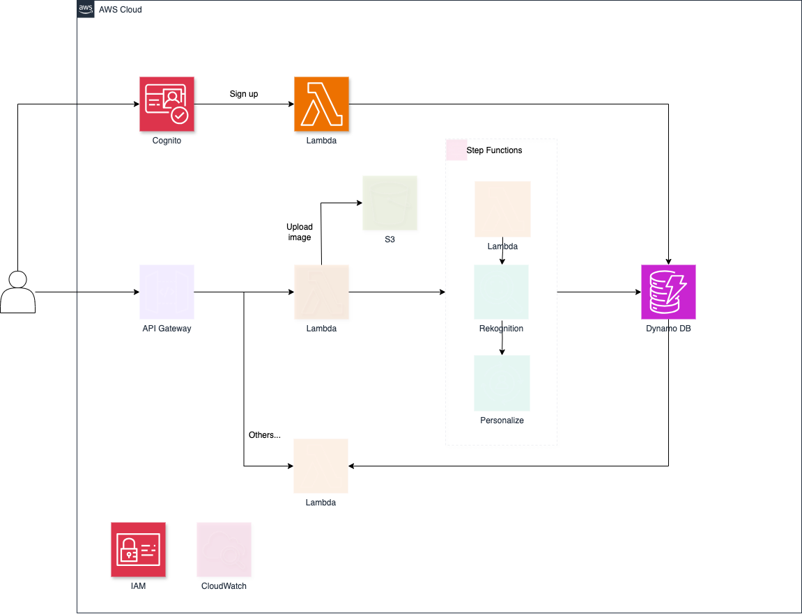
4. 아키텍쳐 소개

Slide 10
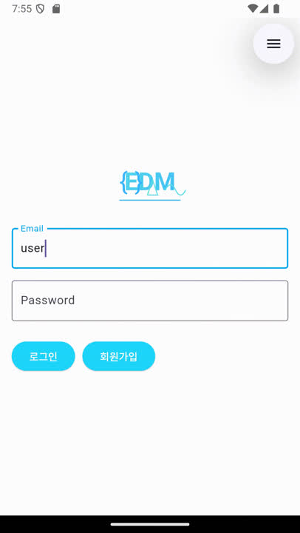
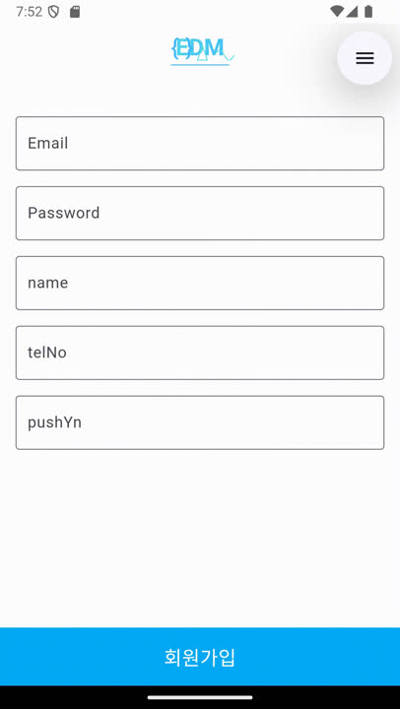
5. 프로젝트 데모1

Slide 11
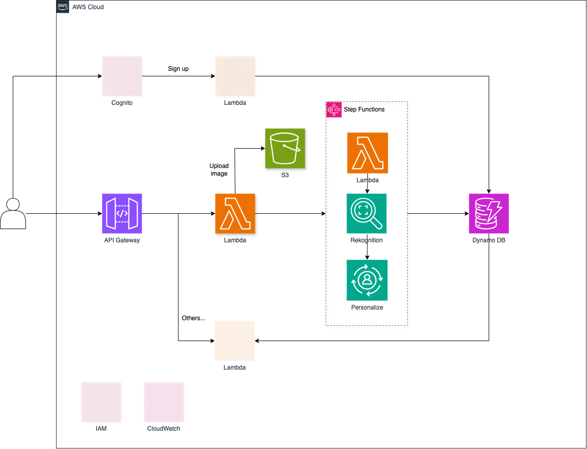
4. 아키텍쳐 소개

Slide 12
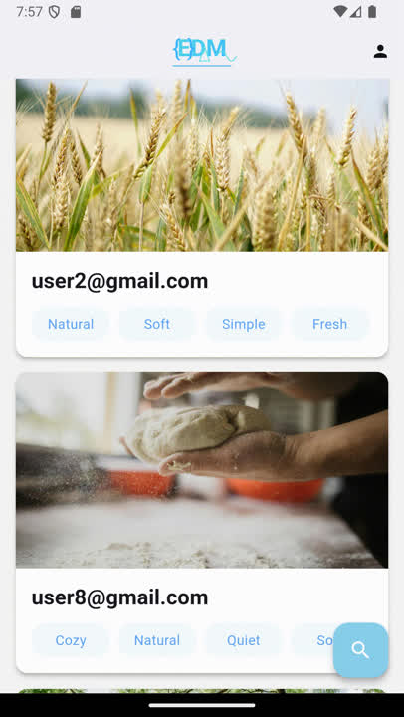
5. 프로젝트 데모2

Slide 13
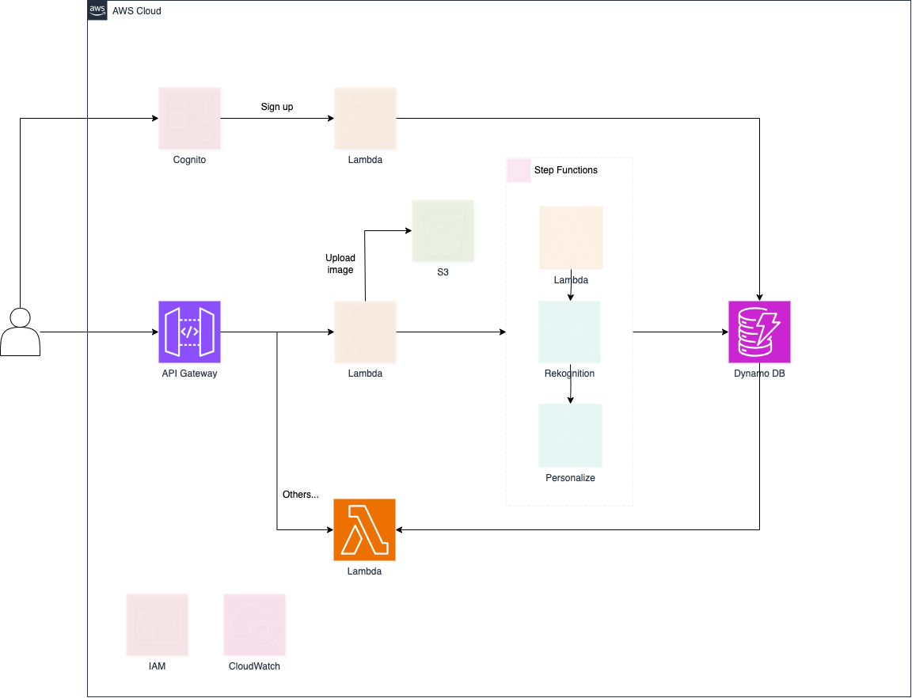
4. 아키텍쳐 소개

Slide 14
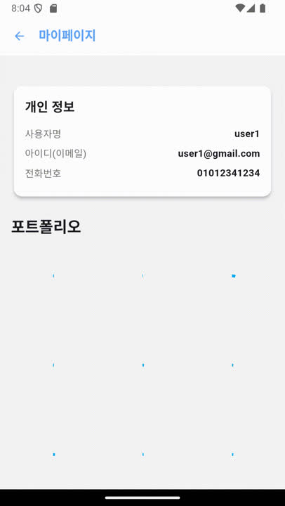
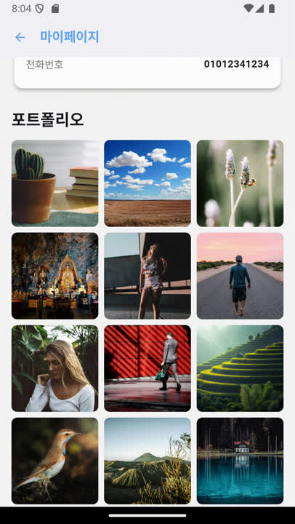
5. 프로젝트 데모3

Slide 15
Q&A

Slide 16
Thank you

